Slide 1
计算机硬件基础

Slide 2
第十部分 总线与I/O
总线的仲裁
I/O接口
程序查询I/O方式
中断与中断I/O方式
DMA I/O方式

Slide 3
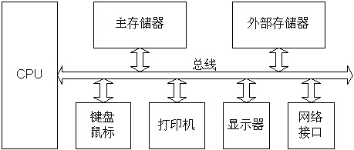
总线
连接两个或多个功能部件的一组公共的信号传输线。
Notes:
所有设备均通过 I/O接口与总线相连

Slide 4
多总线结构实例
寄存器组
ALU
片内总线
R6
y
显卡
主存储器
0
FSB
CPU总线接口
CPU(前端)总线
北桥芯片
存储器总线
MCH
y
A
系统总线
IHA / Hub-link
I/O 总线
南桥芯片
I/O 总线
ICH
主板扩展槽
PCI接口
USB
控制器和接口
以太网卡
磁盘控制器
声卡
视频采集卡
鼠标器
键盘
网线
光驱
disk

Slide 5
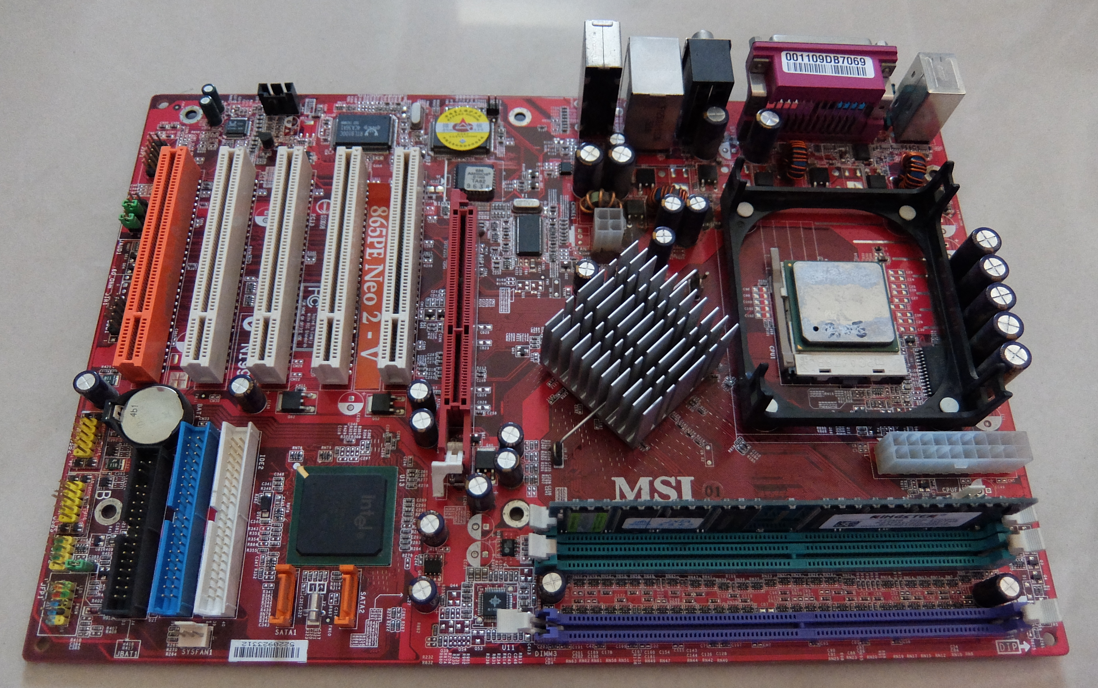
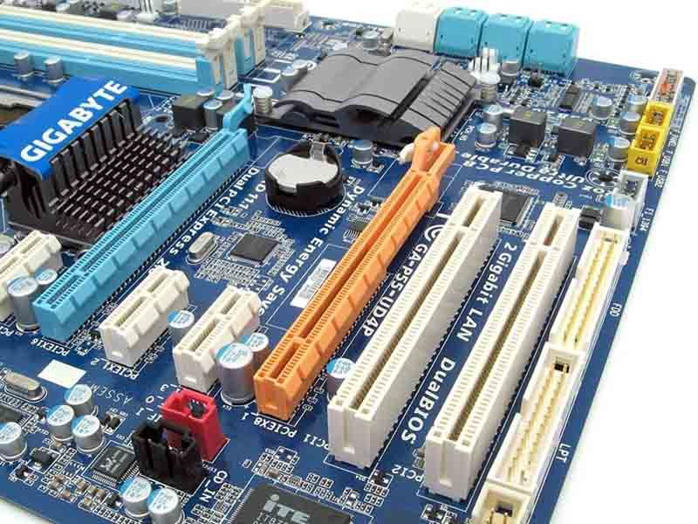
多总线结构实例

Slide 6
1总线的仲裁方式
总线仲裁方式（判优控制）
集中式仲裁方式
链式查询方式
计数器定时查询方式
独立请求方式
分布式仲裁方式
不需要中央仲裁器，每个主设备都有自己的仲裁器和仲裁号
自举分散式仲裁、并行竞争仲裁、冲突检测分散式仲裁
Notes:
链式查询方式
链式查询方式的主要特点：总线授权信号BG串行地从一个I/O接口传送到下一个I/O接口。假如BG到达的接口无总线请求，则继续往下查询；假如BG到达的接口有总线请求，BG信号便不再往下查询，该I/O接口获得了总线控制权。离中央仲裁器最近的设备具有最高优先级，通过接口的优先级排队电路来实现。 链式查询方式的优点: 只用很少几根线就能按一定优先次序实现总线仲裁，很容易扩充设备。 链式查询方式的缺点: 对询问链的电路故障很敏感，如果第i个设备的接口中有关链的电路有故障，那么第i个以后的设备都不能进行工作。查询链的优先级是固定的，如果优先级高的设备出现频繁的请求时，优先级较低的设备可能长期不能使用总线。
(2)计数器定时查询方式
总线上的任一设备要求使用总线时，通过BR线发出总线请求。中央仲裁器接到请求信号以后，在BS线为“0”的情况下让计数器开始计数，计数值通过一组地址线发向各设备。每个设备接口都有一个设备地址判别电路，当地址线上的计数值与请求总线的设备地址相一致时，该设备置“1”BS线，获得了总线使用权，此时中止计数查询。每次计数可以从“0”开始，也可以从中止点开始。如果从“0”开始，各设备的优先次序与链式查询法相同，优先级的顺序是固定的。如果从中止点开始，则每个设备使用总线的优先级相等。计数器的初值也可用程序来设置，这可以方便地改变优先次序，但这种灵活性是以增加线数为代价的。
(3)独立请求方式
每一个共享总线的设备均有一对总线请求线BRi和总线授权线BGi。当设备要求使用总线时，便发出该设备的请求信号。中央仲裁器中的排队电路决定首先响应哪个设备的请求，给设备以授权信号BGi。独立请求方式的优点：响应时间快，确定优先响应的设备所花费的时间少，用不着一个设备接一个设备地查询。其次，对优先次序的控制相当灵活，可以预先固定也可以通过程序来改变优先次序；还可以用屏蔽(禁止)某个请求的办法，不响应来自无效设备的请求。

Slide 7
1 总线的仲裁方式
链式查询方式
总线控制器（仲裁器）收到总线申请BR，通过BS判断总线是否空闲，如空闲则将BG（总线许可信号）逐个往下传；
遇到某接口有总线申请（BR：总线申请信号），BG停止往下传；
该接口获得总线使用权，并建立总线忙信号BS。
优先级问题？
硬件简单，易于扩展，但对故障敏感，优先级不灵活
Notes:
BR：bus request
BG : bus grant
链式查询方式连线简单，易于扩充，对电路故障最敏感；计数器定时查询方式 优先级设置较灵活，对故障不敏感，连线及控制过程较复杂；独立请求方式速度最快，但硬件器件用量大，连线多，成本较高。

Slide 8
1 总线的仲裁方式
计数器定时查询方式
总线控制器（仲裁器）收到总线申请BR，仲裁器上的计数器开始计数；
当某个有总线申请的设备地址与计数器一致，便获得总线使用权，并建立总线忙信号BS。
优先级问题？
硬件较复杂，但对故障不敏感，优先级定义灵活

Slide 9
1 总线的仲裁方式
独立请求方式
每个设备有独立的请求信号和总线同意信号；
总线控制器根据设备的优先级决定将总线的使用权交给哪个设备。
图中省略了BS
图中省略BS
连线最多成本高，但速度最快，对故障不敏感，优先级定义灵活

Slide 10
第十部分 总线与I/O
总线的仲裁
I/O接口
程序查询I/O方式
中断与中断I/O方式
DMA I/O方式

Slide 11
2 I/O接口
外部设备并不直接挂接在系统总线上，而是通过I/O接口为桥梁实现与系统总线的连接
各种外设使用不同的操作方法，由CPU来直接控制不同的外设不切实际。
外设的数据传送速度比存储器和处理器的速度慢得多，使用高速的系统总线与慢速的外设直接连接，不切实际。
外设经常使用与处理器不同的数据格式和字长度。
System Bus
I/O接口
Control
Data
Status
外部设备

Slide 12
2 I/O接口
I/O接口的功能
识别I/O地址，即地址译码；
实现主机与I/O设备的数据交换、控制命令的传递和状态检测与传递；
提供缓冲和驱动能力；
进行数据格式、类型方面的转换（串并行转换，电平转换等）；
支持一定的I/O方式（程序查询、程序中断、DMA等）；
I/O控制与定时
System Bus
I/O接口
Control
Status
Data
外部设备

Slide 13
2 I/O接口
I/O接口的分类
按传送数据格式：串行接口，并行接口
串行接口适合速度低、传输距离长的环境
并行接口适合速度高、传输距离短的环境（高速时钟下问题）
按传输控制方式：程序查询接口、中断接口、DMA接口、通道控制接口、外围处理机（PPU）接口
按时序控制方式：同步接口、异步接口
同步接口：数据传送由一个统一的时钟信号同步控制
异步接口：数据传送采用异步应答方式控制
可编程接口、不可编程接口
通用接口（如USB）、专用接口

Slide 14
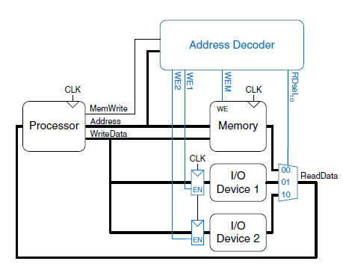
2 I/O接口
I/O设备的编址
I/O接口的编址
编址方式
独立编址方式：存储器地址与I/O地址分开，CPU具有专用的I/O指令，系统总线中具有区别存储器读写和I/O操作的控制信号，并以此区别地址总线上的地址是存储器地址还是I/O地址。x86 MOV IN / OUT
统一编址方式：存储器地址与I/O地址统一考虑，地址空间的一部分是存储器，另一部分是I/O，支持存储器操作的指令都可用于I/O操作。MIPS、ARM lw / sw
I/O地址（I/O接口地址, I/O端口地址）：实际上是I/O接口电路中设备寄存器的地址（外设寄存器）。

Slide 15
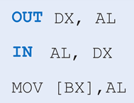
2 I/O接口
I/O设备的编址
独立编址：x86
端口映射编址（Port-mapped）
I/O地址空间与主存地址空间相互独立
I/O地址又称为I/O端口
不同设备中的不同寄存器和存储器都有唯一的端口地址
使用I/O指令访问外设，具体访问什么设备取决于端口地址
优点：地址线少，译码简单，程序清晰
缺点：往往只提供简单的传输操作，灵活性差一些
I/O写：将AL寄存器中的字节写入DX寄存器对应的I/O端口地址中
I/O读：从DX寄存器对应的I/O端口地址读取一个字节到AL寄存器中
内存写：将AL寄存器中的值写入BX寄存器对应的内存地址单元

Slide 16
2 I/O接口
I/O设备的编址
统一编址：RISC
内存映射编址（Memory-mapped）
外设地址与内存地址统一编址，同一个地址空间
不需要设置专用的I/O指令
采用访存指令访问外设，具体访问什么设备取决于地址
保护机制可用分段或分页存储管理实现，无需专门的保护机制
给编程提供了很大的灵活性
可用 AND 、OR 等指令直接操作 I/O 接口中的控制寄存器或状态寄存器

Slide 17
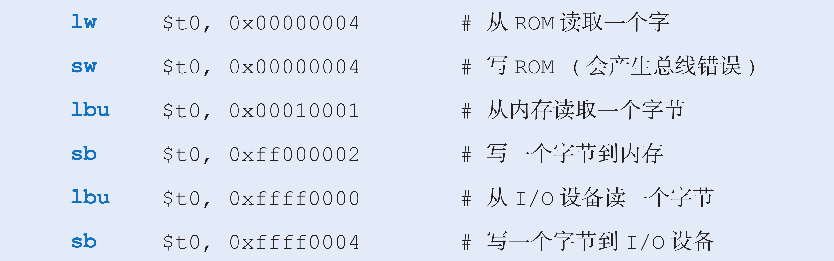
2 I/O接口
I/O设备的编址
统一编址：MIPS
统一地址空间
0xffffffff
I/O
地址
0xffff0000
CPU
RAM
数据
0x0000ffff
ROM
0x00000000

Slide 18
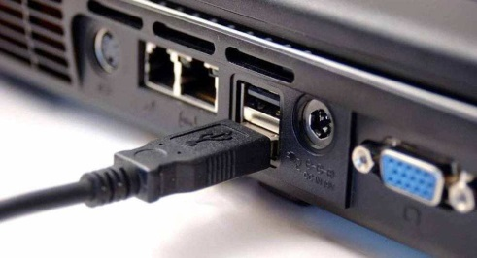
2 I/O接口
I/O接口的通用结构
主机侧
内部接口
设备侧
外部接口
DBR
设备控制命令
DSR / DCR
总线控制命令
数据转换/地址译码/控制逻辑

Slide 19
2 I/O接口
I/O接口地址选择（译码）
I/O接口地址是I/O接口电路中寄存器的地址
单独编址方式下的I/O地址选择电路
独立编址
Notes:
IOR：IO Request

Slide 20
2 I/O接口
总线与三态门
Enable
Enable=1
Enable=0
A
Q
A
Q=A
A
Q=Z
EN_{AB}
D0
D1
D2
D3
A
B
单向
EN0
译码器
EN1
EN_{AB}
EN2
EN3
DeviceId
Data BUS
A
B
双向
总线输出控制
EN_{BA}

Slide 21
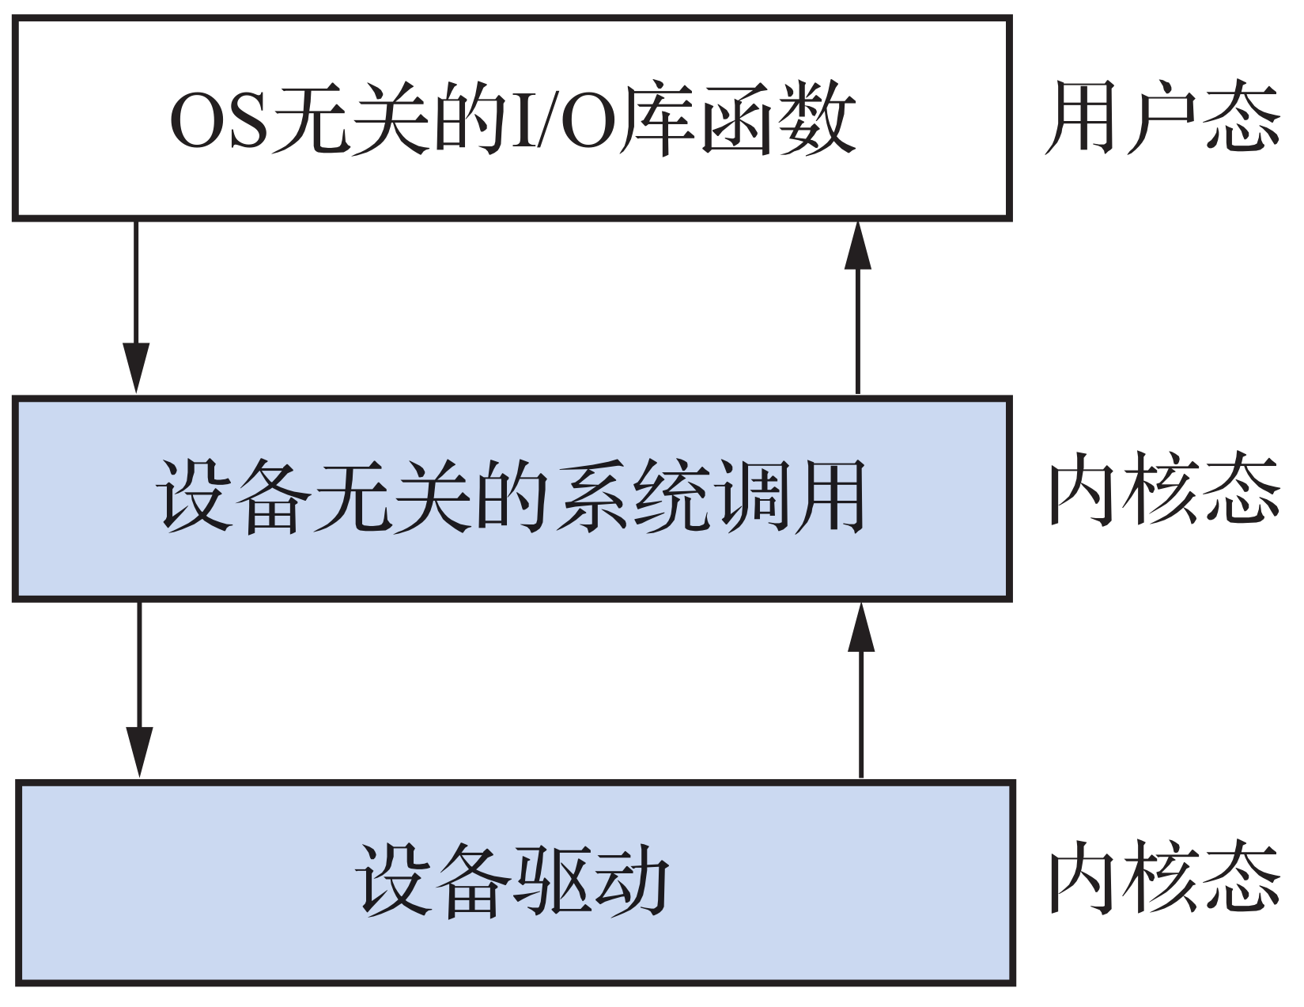
I/O接口的软件
现代计算机中用户必须通过操作系统间接访问设备，屏蔽设备细节，使用更方便
与OS无关的I/O库 (用户态)
如C语言中的标准I/O库stdio.h，
printf、scanf、getchar、putchar、fopen、fseek、fread、fwrite、fclose等
用户程序主要通过调用I/O库访问设备，方便程序在不同OS间移植
与设备无关的OS调用库 （内核态）
如UNIX常见的 open、read、write、seek、ioctl、close
独立的设备驱动程序（内核态）
设备驱动程序是与设备相关的I/O软件部分
不同设备对应不同的驱动程序（包括设备的中断服务程序）
遵循具体设备的I/O接口约定，包含设备接口细节

Slide 22
第十部分 总线与I/O
一、总线
二、I/O接口
三、程序查询I/O方式
四、中断与中断I/O方式
五、DMA I/O方式

Slide 23
3 程序查询I/O方式
也称编程式I/O，处理器执行程序直接控制I/O，包括：
检测设备状态
发送读写命令（处理器发送I/O命令后，必须等待，直到I/O接口状态就绪）
传送数据
I/O命令
控制命令：激活外设完成动作。如指示磁带机快进或快退，控制命令与设备类型相关；
测试命令：测试与I/O接口及其外部设备的各种状态条件；
读命令：使I/O接口从外设获得一个数据项，存入内部缓冲区；
写命令：使I/O接口从数据总线获得一个数据项，然后传送到外设。

Slide 24
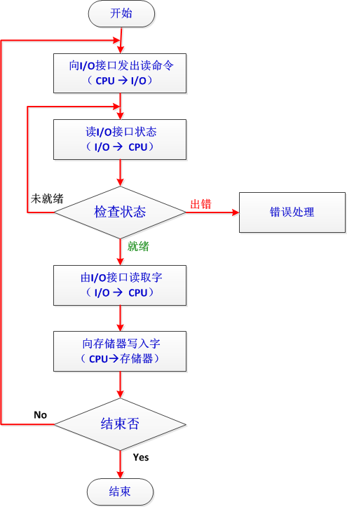
3 程序查询I/O方式

Slide 25
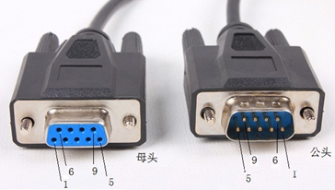
3 程序查询I/O方式
示例：x86 串行接口COM1（RS-232C串行接口）
状态寄存器端口地址：3FD
状态寄存器：61H表示数据准备就绪
数据寄存器端口地址：3F8
RdSta: MOV DX,3FDH
IN AL,DX
CMP AL,61H
JNE RdSta
MOV DX,3F8H
IN AL,DX
读状态寄存器
No
Ready ?
Yes
执行I/O操作

Slide 26
3 程序查询I/O方式
示例：MIPS 简单键盘输入设备
状态寄存器地址：0xffff0000
最低位为ready位
数据寄存器地址：0xffff0004
简单设备无须设置命令（控制）寄存器；
复杂设备需要，可能需要启动设备、发送命令及参数
li $t0, 0xffff0000
keypoll:
lbu $t2,($t0)
andi $t2,$t2,1
beq $t2,0,keypoll
li $t0, 0xffff0004
lbu $s0,($t0)
读状态寄存器
No
Ready ?
Yes
执行I/O操作

Slide 27
3 程序查询I/O方式
一次轮询只能完成一个数据单元的传输，只适合极高速设备或简单设备
设备就绪
启动设备
发送命令参数
用户程序
轮询等待(busy-waiting)
实际传输
用户程序
CPU
设备准备数据
独占查询
设备
启动定时
设备就绪
定时到
唤醒P1
启动设备
发送命令参数
用户进程P1
进程调度
用户进程P2
中断服务
P2
进程调度
用户进程P1
CPU
查询状态
实际传输
设备准备数据
定时查询
设备
节约了CPU时间
适用于不支持外部设备中断的多任务系统，适合慢速设备

Slide 28
3 程序查询I/O方式
程序查询I/O接口的基本组成
状态寄存器（命令寄存器）
数据寄存器
地址选择逻辑
总线接口逻辑
程序查询I/O方式的特点
I/O操作由CPU直接完成（通过执行I/O指令完成）
外设速度慢，CPU速度快，在外设准备过程中，CPU的效率浪费严重
独占查询时，外设与CPU完全串行工作
简单易实现，常见于早期单任务操作系统中
现代多任务操作系统在多任务引导成功之前必须使用程序查询方式与外部设备进行数据交互，如键盘、磁盘、显示器等都必须支持该方式

Slide 29
第十部分 总线与I/O
总线
I/O接口
程序查询I/O方式
中断与中断I/O方式
DMA I/O方式

Slide 30
4 中断与中断I/O
中断的概念
机器出现了一些紧急事务，CPU不得不停下当前正在执行的程序，转去处理紧急事务，当紧急事务处理完后，继续执行被中断的程序。
一般情况下，中断是随机的；
主程序：被中断的程序；
中断服务子程序：处理中断事务的程序。
中断服务子程序
主程序

Slide 31
4 中断与中断I/O
中断的概念
发明于20世纪50年代，最初的目的是处理外部设备的数据传送
使异步于CPU工作的外部设备与CPU并行，以提高整个系统的工作效率
随着计算机的发展，中断技术被不断赋予新的功能：
提升并行性：设备准备阶段CPU可以由操作系统调度执行其它任务或进程
程序调试：方便在程序中设置断点来观察程序执行的中间结果
故障处理：方便及时处理各种随机出现的软、硬件故障与异常，提高系统可靠性
实时处理：计算机在现场测试和控制、人机对话等应用中都具有很强的实时性，中断技术的主动告知特性能确保这些应用中的数据被及时处理
人机交互：如键盘、鼠标等都是通过中断控制方式实现人机对话的
实现多任务：进程时间片轮转必须借助定时中断技术，中断技术是多任务系统的基础
多处理器：可以通过中断控制方式实现多处理器之间的信息交换和任务切换

Slide 32
4中断与中断I/O
引起中断的因素（中断源）
人为设置的中断（软中断 SWI）：
主动中断，如MIPS中的syscall
通常是一些对I/O的请求
程序性事故：如溢出、除“零”等
硬件故障：如电源掉电、磁盘损坏
I/O操作：I/O设备准备就绪，请求操作
外部事件：如键盘操作
中断源分类
不可屏蔽中断：CPU不能不响应；如电源掉电、总线奇偶位出错，优先级最高
可屏蔽中断：若中断源被屏蔽，CPU不响应
CPU不同引脚
不可屏蔽中断 > 内部异常 > 可屏蔽中断
中断的分类
硬中断与软中断（由当前正在运行的进程产生/异常）
非屏蔽中断与可屏蔽中断
Notes:
1. 软中断的处理非常像硬中断。然而，它们仅仅是由当前正在运行的进程所产生的。
2. 通常，软中断是一些对I/O的请求。这些请求会调用内核中可以调度I/O发生的程序。对于某些设备，I/O请求需要被立即处理，而磁盘I/O请求通常可以排队并且可以稍后处理。根据I/O模型的不同，进程或许会被挂起直到I/O完成，此时内核调度器就会选择另一个进程去运行。I/O可以在进程之间产生并且调度过程通常和磁盘I/O的方式是相同。
3. 软中断仅与内核相联系。而内核主要负责对需要运行的任何其他的进程进行调度。一些内核允许设备驱动的一些部分存在于用户空间，并且当需要的时候内核也会调度这个进程去运行。
4. 软中断并不会直接中断CPU。也只有当前正在运行的代码（或进程）才会产生软中断。这种中断是一种需要内核为正在运行的进程去做一些事情（通常为I/O）的请求。有一个特殊的软中断是Yield调用，它的作用是请求内核调度器去查看是否有一些其他的进程可以运行。

Slide 33
4 中断与中断I/O
中断请求
中断请求触发器（INTR）：每个中断源配置一个中断请求触发器；
中断请求标记寄存器：各中断源的请求触发器组成中断请求标记寄存器；
1
2
3
4
n
掉电
过热
主存读写检验错
溢出
键盘输入
打印机输出

Slide 34
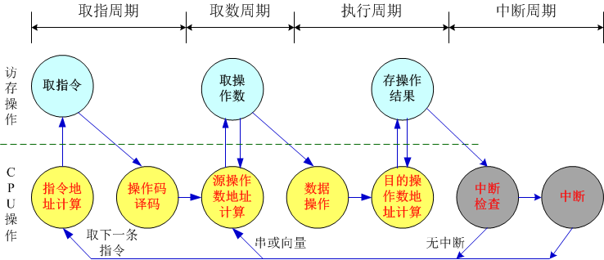
4 中断与中断I/O
有中断的指令周期状态图

Slide 35
4 中断与中断I/O
设备控制器或其他
系统硬件发出中断
保存其余
处理器的状态
中断服务子程序软件实现
处理器结束当前
指令的执行
硬件实现
处理中断事务
处理器发出
中断认可信号
处理器将
PC压入堆栈
恢复处理器状态
处理器获取中断
向量（PC值）
取回原PC
中断返回
中断隐指令

Slide 36
4 中断与中断I/O
中断优先级
硬件故障中断属于最高级，其次是程序错误中断
非屏蔽中断优于可屏蔽中断
DMA请求优先于I/O设备传送的中断请求
高速设备优于低速设备
输入设备的中断优于输出设备
实时设备优先于普通设备

Slide 37
4 中断与中断I/O
同一时刻可能有多个设备同时发出中断请求，响应谁？
数目众多的外部中断源，各自的中断请求信号如何与CPU进行有效的连接是关键
常见传输方式有4种，不同方式的中断优先级仲裁和中断识别方法各不相同
独立请求方式
链式请求方式
中断控制器方式
分组链式结构

Slide 38
4 中断与中断I/O
中断请求
INTR: Interrupt Request
中断应答
INTA: Interrupt Acknowledge
个人计算机常见方式
可编程中断控制器 Intel 8259 芯片
可级联

Slide 39
4 中断与中断I/O
高优先级中断请求能否中断运行中的中断程序呢？
系统硬件、软件开销的权衡
单级中断
所有中断源均属同一级，离CPU近的优先级高
CPU处理某个中断时，不响应其他中断
多重中断
优先级高的中断可以打断优先级低的中断服务程序
中断嵌套
主程序 A B C

Slide 40
第十部分 总线与I/O
总线
I/O接口
程序查询I/O方式
中断与中断I/O方式
DMA I/O方式

Slide 41
5 DMA的一般概念
程序I/O与中断I/O的不足
处理器直接负责管理I/O，对于每一次I/O传送，处理器必须执行一些指令
I/O传送速度受限于处理器测试设备和提供服务的速度
程序查询I/O方式：处理器做不了其他工作
中断I/O方式：传送一个数据执行一次中断服务子程序（几十条指令），传输效率低
考虑批量（数据块）传送
外设与主存间建立一个由硬件管理的数据通路（虚拟通路，还是通过系统总线）
CPU不介入外设与主存的数据传送操作，减少CPU开销，提升效率

Slide 42
5 DMA的一般概念
DMA（Direct Memory Access)
CPU对总线的控制被临时禁止
DMA控制器接管总线控制权，控制数据直接在存储器与外设之间高速交换，CPU不再介入具体的I/O操作，由DMA控制器来负责提供存储器地址信号、读写控制信号等
CPU与I/O设备在更大的程度上并行工作，效率更高
DMA方式适合高速设备的块数据传输
常见的磁盘、显卡、网卡、声卡均支持DMA访问
如视频显示刷新、磁盘存储系统的读写，存储器到存储器的传输（内存数据内部搬移）等

Slide 43
5 DMA过程
DMA请求
当接口做好数据传输的准备，通过有关逻辑向CPU发出DMA请求信号。
CPU的工作：初始化DMA控制器
设置数据传送方向：是请求读还是请求写（对存储器而言）
设置I/O接口地址：DMA操作所涉及的I/O接口的地址
设置存储器起始地址：读或写存储器的起始单元地址
设置传送的数据数量：传送数据的字数
有关中断方式的设置：DMA结束后通过中断方式请求CPU处理

Slide 44
5 DMA过程
DMA操作
DMA控制器接到DMA应答信号后，通过控制逻辑向系统总线发送存储器地址信号、存储器读写控制信号、I/O接口读写控制信号等，完成一次数据传送。这些操作完全由DMA控制器完成。若是单字传输，一般仅需要一个总线周期，所以这种方式称为周期窃取（cycle-stealing，或者叫周期挪用）方式。若是成组传输，需要多个总线周期来完成。
所有数据传送结束后，通过中断方式告知CPU进行善后处理。
CPU仅在开始DMA操作之前和完成DMA操作之后参与I/O处理，在DMA过程中，CPU可以运行原来的程序

Slide 45
5 DMA过程
DMA方式
停止CPU访问内存（成组传送方式）
一次DMA请求得到响应后，DMA控制器完全占用总线，进行块数据（多字）传送，直到所有数据传送完毕才释放总线，这段时间完全停止CPU访问内存。
适用于高速外设与存储器交换数据的情况。
交替访问，总线使用权分时控制，会增加内存存储周期，可能有DMA时间片浪费。
周期窃取方式（单字传送方式，DMA和CPU交替使用总线）
每次DMA请求得到响应后，DMA控制器窃取一个总线周期完成一次数据传送，然后释放总线，CPU接着使用一个总线周期，然后DMA再窃取一个周期，这样持续循环下去，直到数据传输结束。
一般适用于存储器速度远高于I/O设备速度的情况。
微观：每传送一个数据，发一次DMA请求；宏观：DMA是连续传送一批数据
Notes:
周期挪用是指利用CPU不访问存储器的那些周期来实现DMA操作，此时DMA可以使用总线而不用通知CPU也不会妨碍CPU的工作。周期挪用并不减慢CPU的操作，但可能需要复杂的时序电路，而且数据传送过程是不连续的和不规则的。

Slide 46
5 DMA过程
指令周期中的DMA和中断断点

Slide 47
5 DMA过程
DMA vs 中断
DMA方式是中断I/O方式的进一步发展，在传输结束阶段使用了中断技术
DMA方式在硬件逻辑机构的支持下，以更快的速度、更简便的形式传送数据
DMA方式和中断技术存在如下区别：
二者均采用了“请求-应答”机制
但中断技术请求的是CPU时间，响应的时机是指令周期结束时
DMA方式请求的是总线控制权，响应时机可能是任何一个机器周期结束的时刻
实际数据传送
中断技术通过CPU执行程序来实现
DMA方式依靠额外硬件来实现，不改变CPU现场，不影响系统性能
适用范围
DMA方式只能用于数据的传输
中断技术不仅可以实现数据传输，还可以用于处理各种随机事件

Slide 48
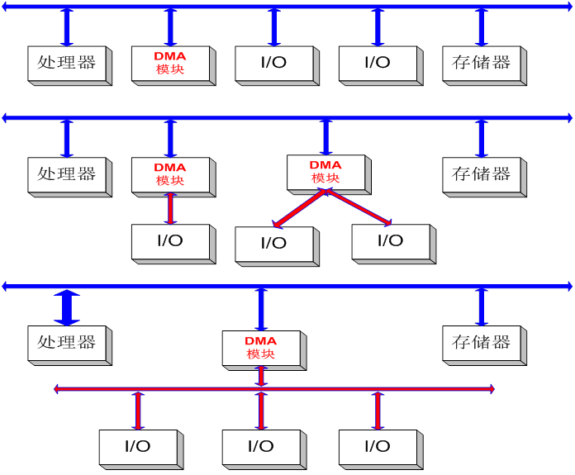
5 DMA控制器的结构
可能的
DMA
结构

Slide 49
5 DMA控制器的结构
Counter：长度计数器，保存传送数据的字数。
Data Reg：读写数据缓冲寄存器。
Address Reg：地址寄存器，向地址总线提供存储器地址。
DMA控制逻辑
DMA状态逻辑
中断控制逻辑

Slide 50
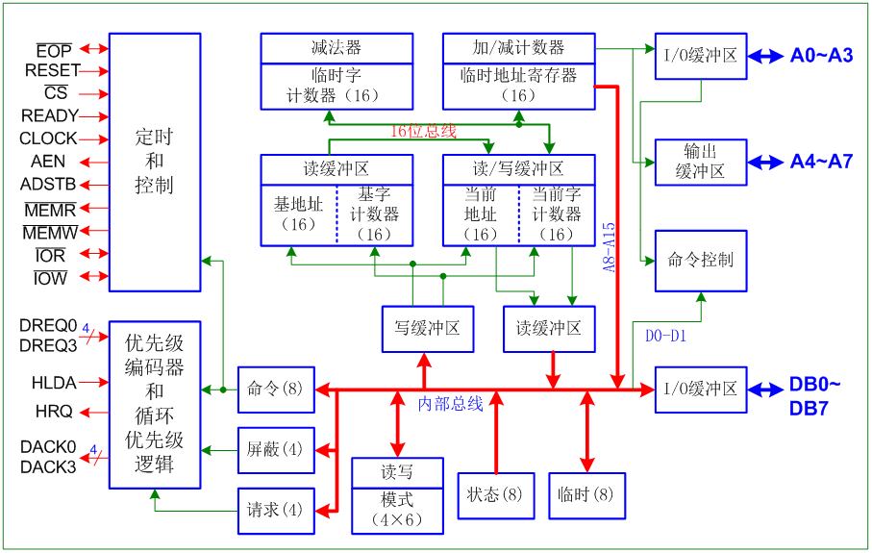
5 DMA控制器的结构
8237A是可编程DMA控制器；
每个8237A有4个独立的DMA通道，优先权不同；
每个DMA通道有4种工作方式；
一次传送的最大长度可达64KB；
多个8237A芯片可以级连，用于扩展通道数。
8237A-5 可编程DMA控制器逻辑结构
Notes:
可以是单独的芯片，也可以集成到CPU、PCH（类似南桥芯片）内部

Slide 51
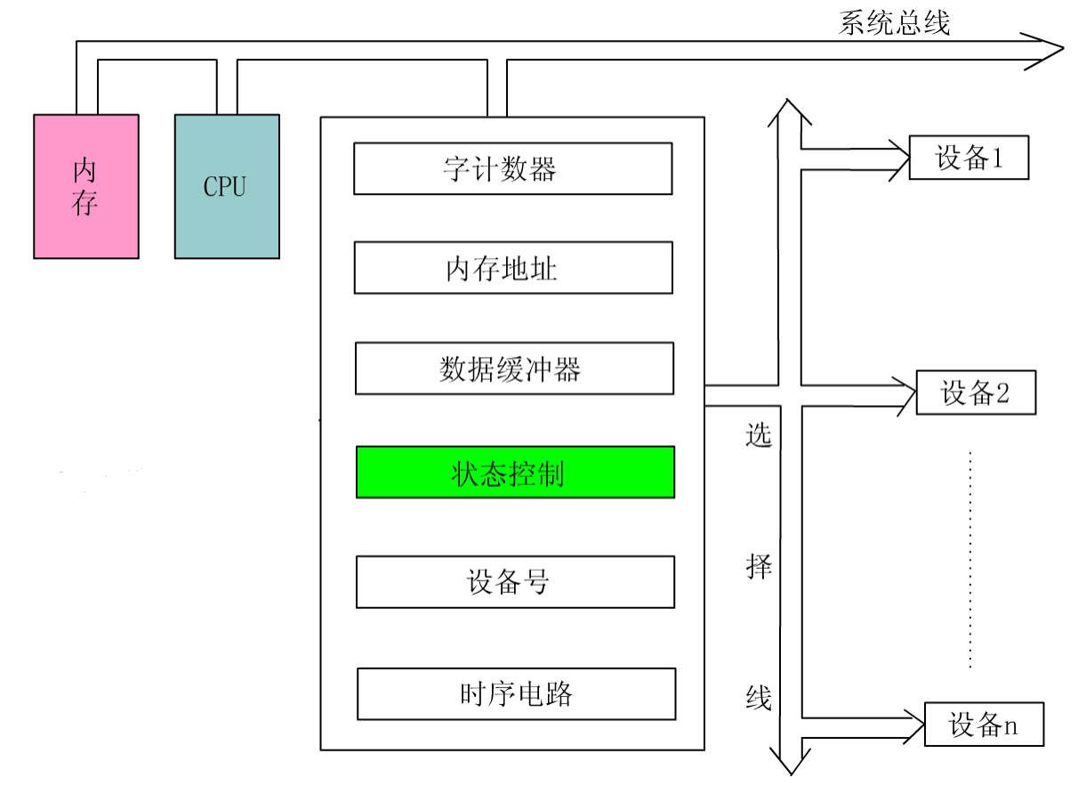
5 DMA控制器的类型
选择型DMA控制器
物理上可以连接多个I/O接口（外设）；
逻辑上只能连接一个设备，即在某一时间段只能为其中一台外设服务。
适应于数据传输率很高（接近于内存）的外设数据传输服务。

Slide 52
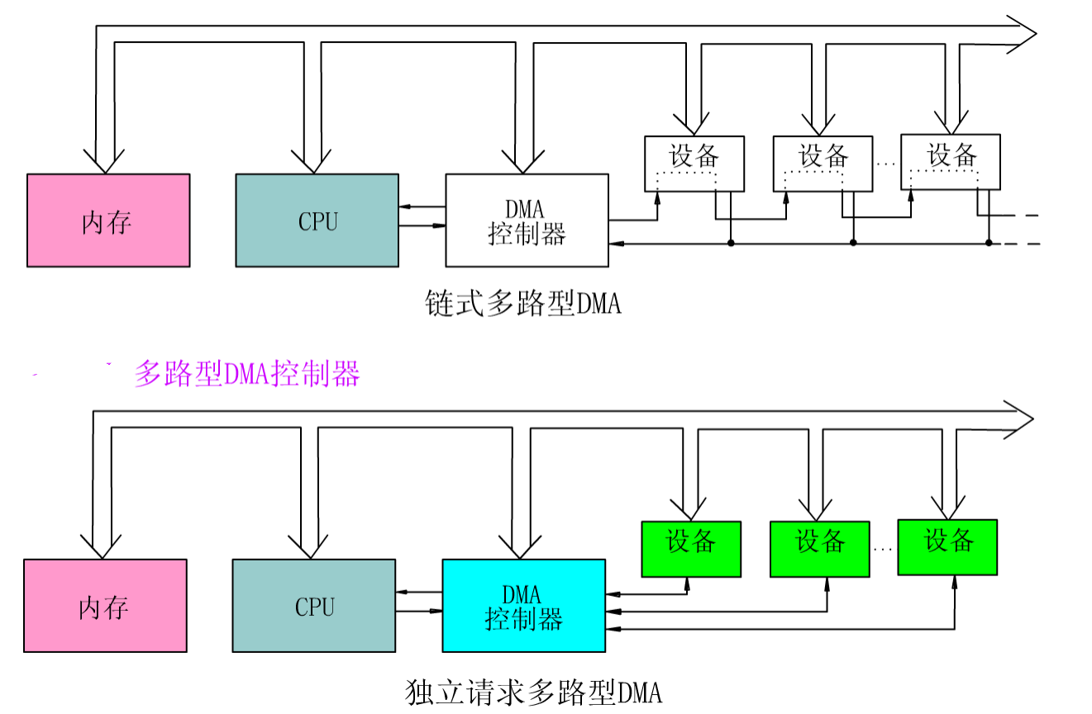
5 DMA控制器的类型
多路型DMA控制器
物理上可以连接多个I/O接口（外设）；
逻辑上也可连接多个设备，可通过交叉服务的方式为多台外设服务；
多路型DMA控制器内部应包括多个DMA通道；
适应于多个慢速（相对）外设的数据传输服务。

